Slide 1
Контрольная работа по дисциплине
«Машинное обучение на графах»
Разработка сети объектов капитального строительства на территории страны
Катков Иван МО25-1м
Кейс: железнодорожная сеть России по данным Wikidata — 10 625 станций, 10 834 перегона

Slide 2
1. ПОСТАНОВКА ЗАДАЧИ

Slide 3
Описание проблемы
Сеть объектов капитального строительства страны (станции, перегоны) — ключевая инфраструктура, но её цифровое описание неполно:
в реестрах и открытых базах пропущены связи и атрибуты (регион, год ввода);
решения о новых линиях и зонах обслуживания принимаются без анализа структуры сети целиком.
Задача работы: построить граф сети по реальным данным, исследовать его свойства алгоритмами теории сложных сетей и применить ML на графах для прогноза связей и узлов.
10 625
10 834
станций (узлов)
перегона (рёбер)
72,6 тыс.
35%
км пути (по прямой)
станций без года ввода
39
175
компонент связности
станций без региона

Slide 4
Описание метода решаемой задачи
Задачи
Особенности
анализ структуры сети (алгоритмы 1–10 КР)
предсказание связей: недостающие перегоны
предсказание узлов: округ и год ввода станции
пространственный граф: узлы с координатами
почти дерево: средняя степень 2,04
кластеризация ≈ 0,006 — нет треугольников
Ограничения
Метрики эффективности
Wikidata неполна: 39 фрагментов сети
длина перегона — по прямой, не по пути
нет данных о грузопотоке и пропускной способности
связи: ROC-AUC, AP, Precision@K, Hits@K
узлы: accuracy, macro-F1, MAE, R²
сообщества: модулярность Q, NMI

Slide 5
2. Описание метода

Slide 6
Задачи, решаемые методом в ML на графах
Строительство и инфраструктура
Другие области ML на графах
восстановление пропущенных связей в реестрах, BIM и ГИС
планирование новых линий-«хорд»
недостающие зависимости в сетевом графике работ
рекомендация связей «поставщик – объект»
заполнение атрибутов объектов (регион, год ввода)
прогноз отказов узлов инженерных сетей
рекомендательные системы, «возможно, вы знакомы»
достраивание графов знаний
белок-белковые и лекарственные взаимодействия
прогноз соавторства и цитирований
антифрод: связи аккаунтов и транзакций
транспорт: загрузка участков сети

Slide 7
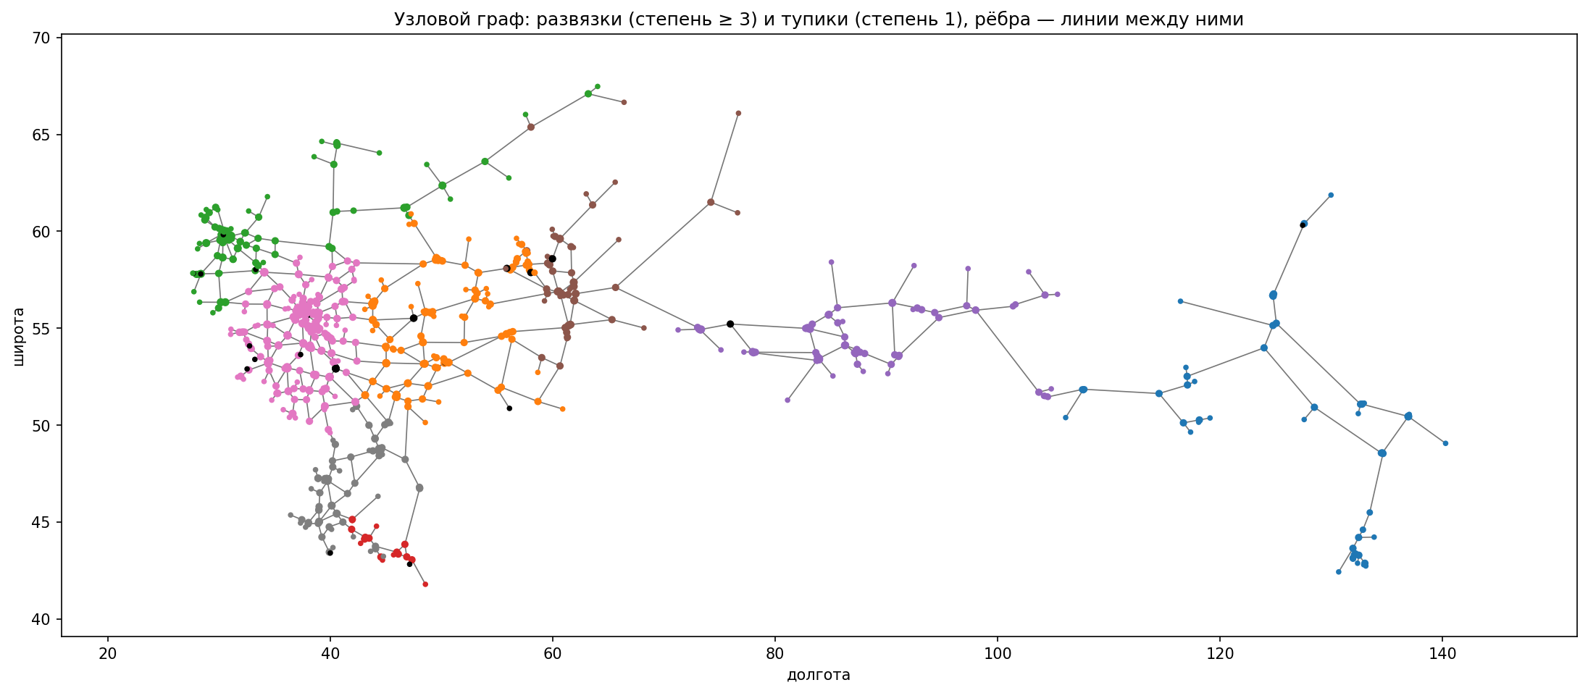
Представление структуры данных для метода
Множество | Сущность | Атрибуты
V — узлы | ж/д станция | lon, lat, год ввода, регион, население региона
метка y | федеральный округ | 8 классов (для части узлов)
E — рёбра | перегон | src, dst, длина, км; неориентированный
Хранение: nodes.csv / edges.csv
Для GNN (PyG Data): x ∈ R^(10625×7), edge_index 2×21668 (с обратными рёбрами), y, маски train/val/test 60/20/20
Подготовка: стандартизация признаков, флаг пропуска года, веса классов
Сжатие: узловой граф 818 развязок — для алгоритмов O(m²n) (Гирван–Ньюман)
Узловой граф: развязки и линии между ними

Slide 8
Какие есть аналоги: семейства методов
Семейство | Примеры | Сильные стороны | Слабые стороны на ж/д сети
Локальные эвристики | CN, Jaccard, Adamic–Adar, RA | без обучения, интерпретируемы | нет общих соседей → AUC ≈ 0,5
Глобальные эвристики | Katz, кратчайший путь | учитывают длинные пути | разрыв линии → пути нет
Эмбеддинги | DeepWalk, node2vec, LINE | без ручных признаков | только структура, трансдуктивны
GNN | GCN, GraphSAGE, GAT | структура + признаки, индуктивность | двухслойная GNN видит 2 перегона
Подграфовые GNN | SEAL | выразительны, видят путь между узлами | вычислительно дороги
Вывод анализа: в пространственной сети решают геометрия и признаки пары (расстояние, степени, путь); методы, созданные для социальных сетей, с их триадическим замыканием здесь не работают.

Slide 9
3. МЕТОДИКА РЕШЕНИЯ

Slide 10
Исходные данные
Источник: Wikidata Query Service (SPARQL), кэш в data/
Узлы: Q55488 «железнодорожная станция», P17 = Россия
Рёбра: P197 «соседняя станция» → перегон
Атрибуты: P625 координаты, P1619 дата открытия, P131 → субъект РФ → федеральный округ
Очистка: перегоны длиннее 150 км (ошибки разметки) удалены, дубликаты и петли — тоже
Атрибут | Заполнен
координаты | 100%
регион / округ | 98,4%
год открытия | 65,2%
перегоны с длиной | 100%
1838–2025
4,7 км
годы открытия станций
медианная длина перегона

Slide 11
Порядок построения графа
1
Выгрузка
2
Очистка
3
Граф NetworkX
SPARQL-запросы к Wikidata: станции, соседство, регионы
координаты из WKT, дедупликация, фильтр перегонов > 150 км
Graph: узлы с атрибутами, вес ребра = длина, км
4
Метрики
5
Алгоритмы КР
6
ML
плотность, кластеризация, пути, центральности, компоненты
распределения степеней, модели BA/WS, сообщества
PyG Data → GNN: прогноз связей и узлов

Slide 12
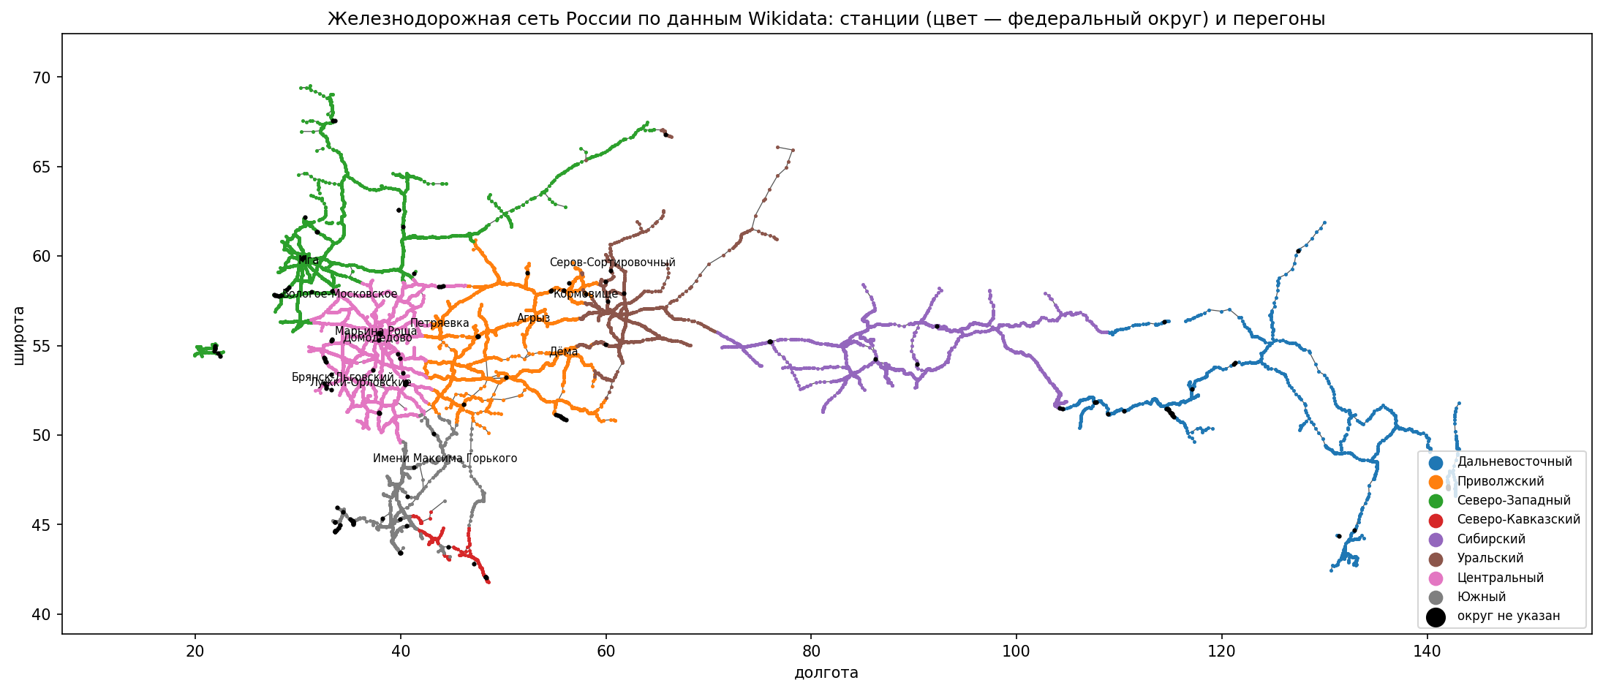
Графическое отображение графа
Алгоритм 1 — nx.draw с pos = (долгота, широта); цвет — федеральный округ, чёрные — станции без округа

Slide 13
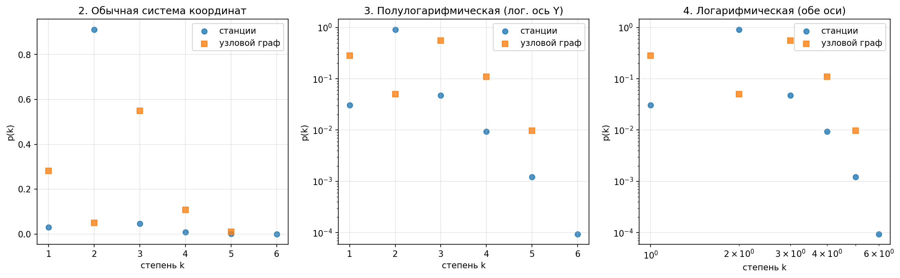
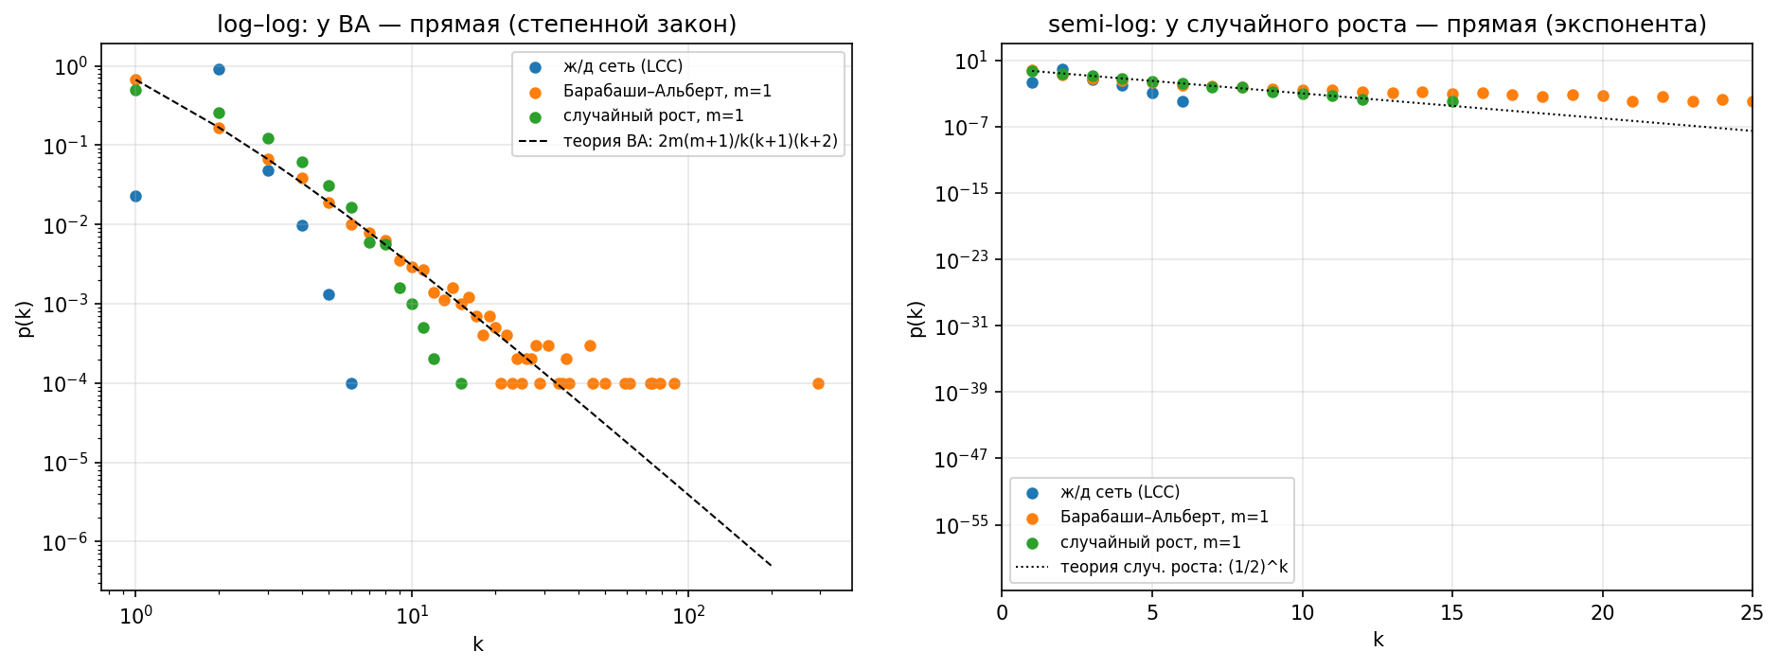
Степени узлов и модели роста (алг. 2–6)
91% станций имеют степень 2, k_max = 6
хвост p(k) экспоненциальный: сеть не безмасштабная
BA: k_max = 294 (хабы), случайный рост: k_max = 15

Slide 14
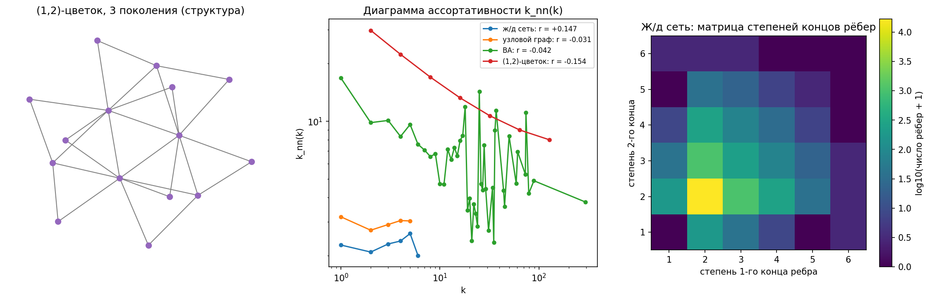
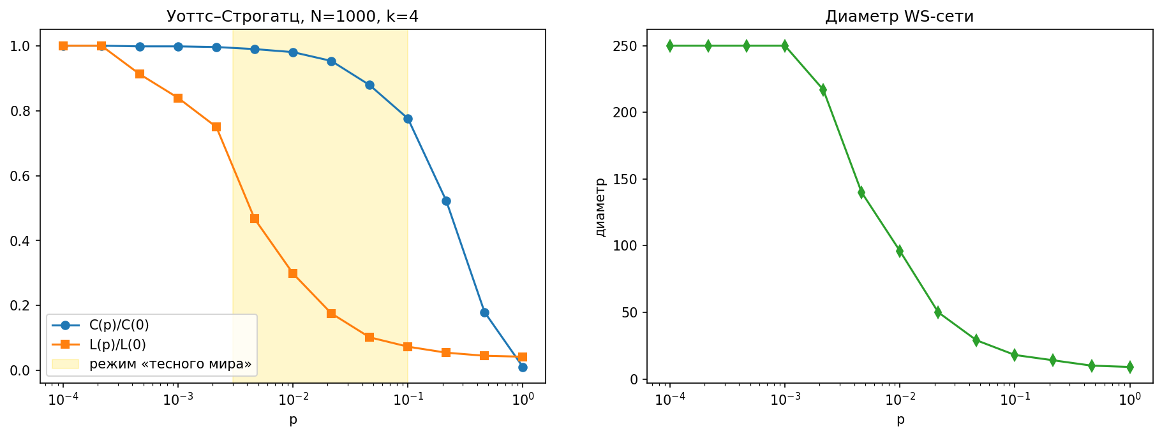
Ассортативность и модель WS (алг. 7–8)
самоподобный цветок и BA дисассортативны; ж/д сеть: r = +0,14
ж/д сеть — «большой мир»: C = 0,006, L ≈ 377 перегонов против 13 у случайного графа

Slide 15
Расчётные характеристики графа
Метрика | Значение
|V| / |E| | 10 625 / 10 834
плотность | 1,9·10⁻⁴
средняя степень | 2,04
кластеризация C | 0,006
компоненты; LCC | 39; 9 950 (93,6%)
независимые циклы LCC | 244
средний путь L (LCC) | ≈ 377 перегонов
диаметр (оценка) | 1 399 перегонов
ассортативность r | +0,144
модулярность Лувена Q | 0,971 (96 сообществ)
Станции с высоким посредничеством
Станция | Betweenness
Богданович | 0,357
Коменки | 0,351
Агрыз | 0,220
Мга | 0,087
Через участок у станции Богданович (Свердловская обл.) проходит ≈ 36% кратчайших путей сети (по данным Wikidata). Это «узкое место» между востоком и западом, кандидат на дублирующую линию.

Slide 16
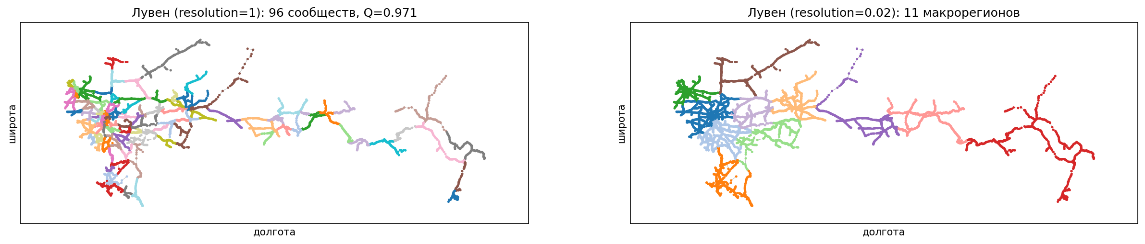
Сообщества сети (алг. 9–10)
Лувен: 96 сообществ, Q = 0,971; укрупнение до 11 макрорегионов: NMI с федеральными округами 0,71
Гирван–Ньюман: узловой граф СЗФО (101 узел), максимум Q ≈ 0,76 при 10 сообществах — направления Петербургского узла и северные ветви

Slide 17
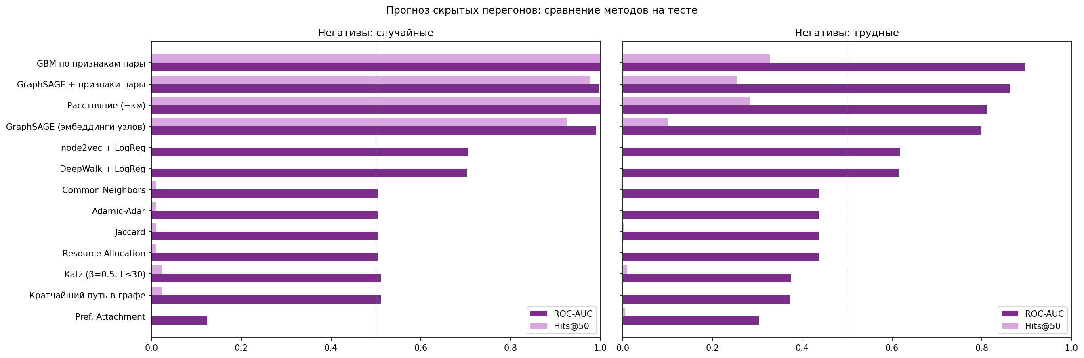
Прогноз связей: скрытые перегоны (задача 6)
0,90
ROC-AUC лучшей модели (GBM по признакам пары), трудные негативы
0,86
GraphSAGE + признаки пары
≈ 0,5
эвристики CN / AA / Katz
Тест: 15% перегонов скрыто; трудные негативы — ближайшие несвязанные станции

Slide 18
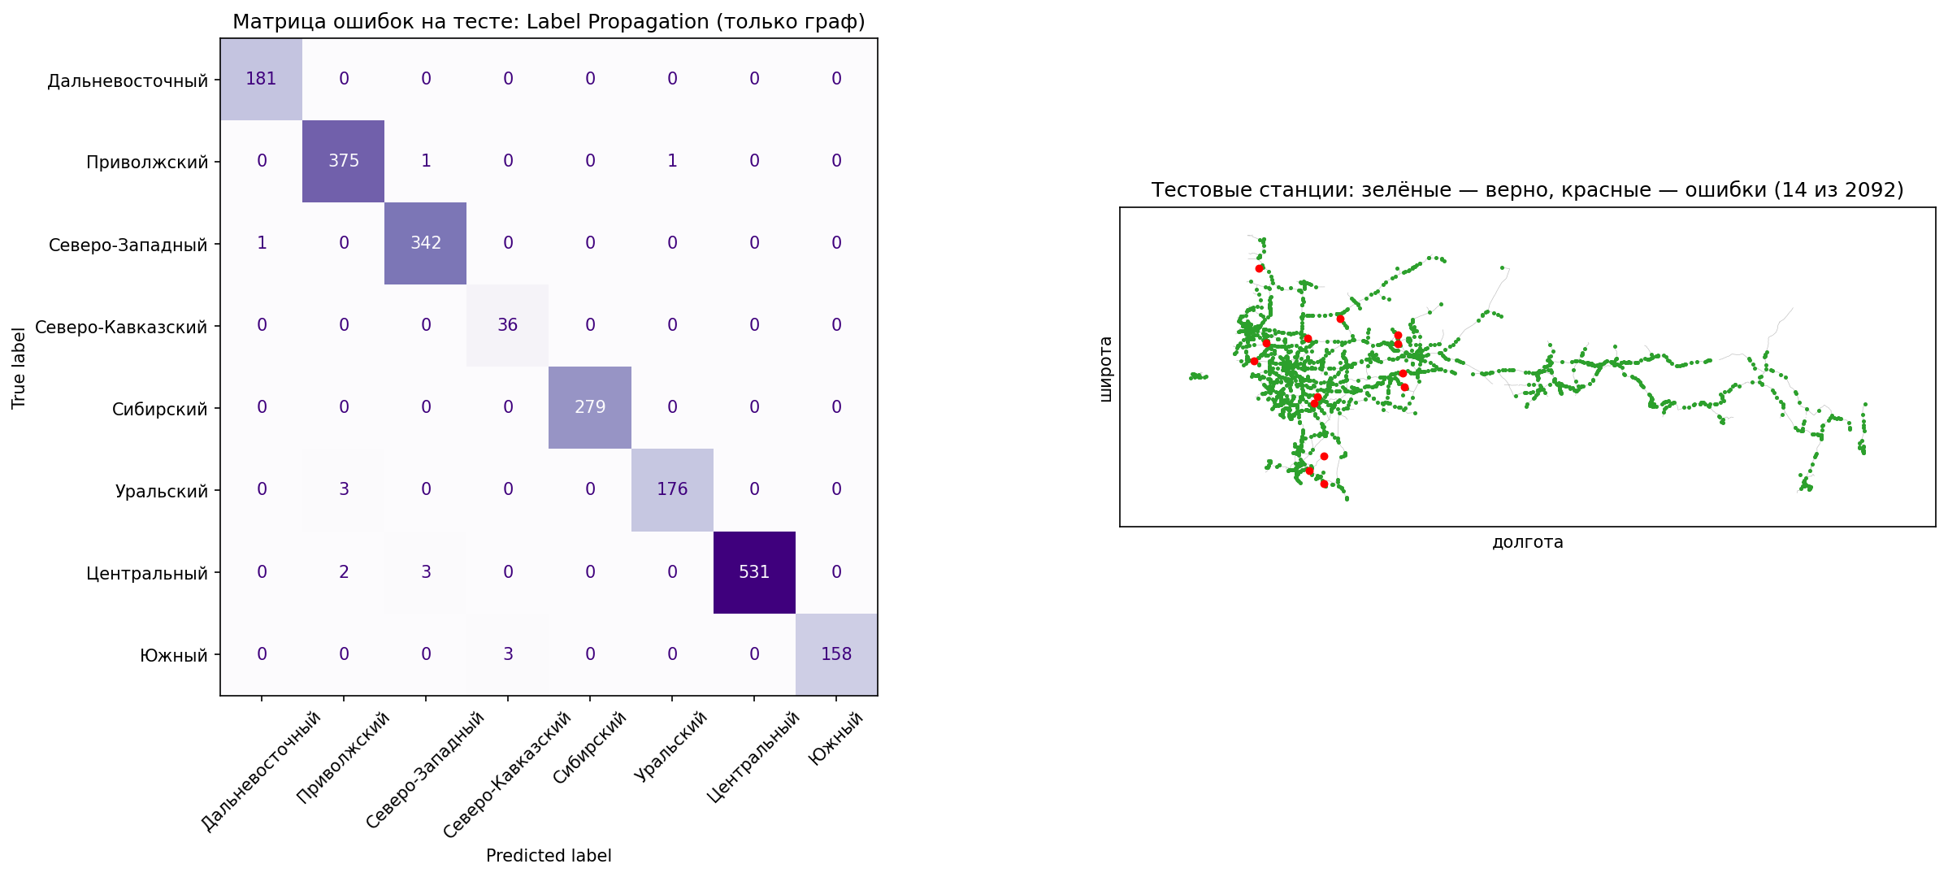
Прогноз узлов: федеральный округ станции
Модель | Accuracy
Label Propagation | 0,993
GraphSAGE + коорд. | 0,989
MLP + коорд. | 0,982
GraphSAGE без коорд. | 0,605
MLP без коорд. | 0,534
связи сети почти полностью определяют принадлежность станции: распространение меток даёт 0,99 без признаков
двухслойная GNN видит лишь 2 перегона — для цепочечных сетей нужны глубокие модели или распространение меток
год ввода по соседям: MAE ≈ 21 год против 28 у медианы (данные шумные)

Slide 19
4. РЕЗУЛЬТАТЫ

Slide 20
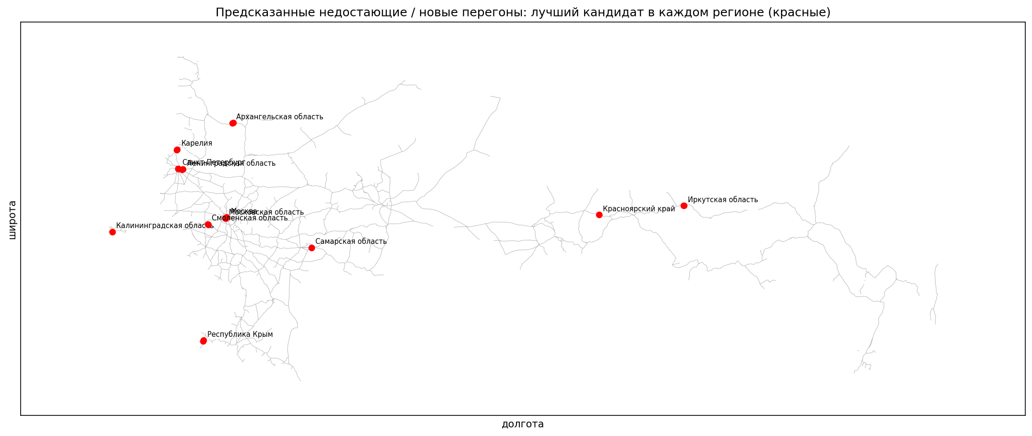
Что показывает полученный граф
сеть пространственная и почти древовидная: степени ограничены (≤ 6), треугольников нет
это «большой мир», а не «тесный»: новые хорды резко сокращают пути (эффект WS)
территориальные сообщества с очень высокой модулярностью — готовые зоны обслуживания
узкие места с высоким посредничеством (Урал) — приоритет для дублирования
модель находит пропуски в данных и кандидатов на новые перегоны (карта справа)
Красные — лучший кандидат-перегон в каждом регионе

Slide 21
Применение методов в других заданиях
Задание | Метод | Результат
Практика 1. Клуб каратистов | эмбеддинги узлов, link prediction | accuracy 1,0; Гирван–Ньюман: 32 из 34 узлов верно
Практика 2. Dolphins, Les Misérables | центральности, Лувен, PyVis / vis.js | Q = 0,52 / 0,57; интерактивные графы
Практика 3. Эго-сеть (VK / Facebook) | GCN, GraphSAGE, GAT — link prediction | GCN ROC-AUC 0,96 против 0,94 у Adamic–Adar
Практика 4. Roadmap инженера | Heterogeneous GNN (to_hetero) | ROC-AUC 0,84 против 0,79 у бейзлайна популярности
Практика 5. PageRank | power iteration, персонализированный PR | совпадение с NetworkX до 10⁻⁶
КР. Ж/д сеть России | алгоритмы 1–10, GBM / GNN, label propagation | ROC-AUC 0,90 (трудные негативы); accuracy 0,99

Slide 22
5. ВЫВОДЫ И ЗАКЛЮЧЕНИЕ

Slide 23
Выводы
Эффективен ли метод? да, при правильной постановке. Прогноз связей на трудных негативах — ROC-AUC 0,90, классификация узлов — 0,99
Главное ограничение: в пространственной сети топологические эвристики бессильны (AUC ≈ 0,5); решают геометрия и признаки пары
Оценка: оценка на случайных негативах завышает качество почти до 1,0, корректна только на трудных
Сложные сети: инфраструктура не следует моделям BA и WS: её структуру задают география и стоимость строительства
Практика: сообщества и центральности дают зоны обслуживания и узкие места; ML восстанавливает пропуски реестров

Slide 24
Пути развития графа
длины по реальной геометрии путей (OpenStreetMap) вместо прямой
атрибуты рёбер: электрификация, число путей, пропускная способность, грузопоток
гетерогенный граф: станции, линии, предприятия, порты, города
динамический граф по годам ввода и временные GNN (TGN) для прогноза развития сети
SEAL и глубокие GNN (APPNP) для цепочечных структур
интеграция с BIM и ГИС для проверки проектов новых объектов

Slide 25
Литература
Liben-Nowell D., Kleinberg J. The link-prediction problem for social networks // JASIST, 2007.
Lü L., Zhou T. Link prediction in complex networks: a survey // Physica A, 2011.
Perozzi B. et al. DeepWalk // KDD, 2014; Grover A., Leskovec J. node2vec // KDD, 2016.
Kipf T., Welling M. Semi-supervised classification with GCN // ICLR, 2017.
Hamilton W. et al. Inductive representation learning on large graphs // NeurIPS, 2017.
Zhang M., Chen Y. Link prediction based on graph neural networks (SEAL) // NeurIPS, 2018.
Hu W. et al. Open Graph Benchmark // NeurIPS, 2020; Li J. et al. Evaluating GNNs for link prediction // NeurIPS, 2023.
Barabási A.-L., Albert R. Emergence of scaling in random networks // Science, 1999; Watts D., Strogatz S. // Nature, 1998.
Blondel V. et al. Fast unfolding of communities (Louvain) // J. Stat. Mech., 2008; Barthélemy M. Spatial networks // Phys. Rep., 2011.
Wikidata Query Service; документация NetworkX и PyTorch Geometric.

